Slide 1


Kröger , Müller² , Brüggemann
03.02.2011

Slide 2

ist ein System zur Erfassung von Änderungen an Dokumenten oder Dateien
werden hauptsächlich in der Softwareentwicklung eingesetzt um Quelltexte zu verwalten
Kröger , Müller² , Brüggemann
03.02.2011

Slide 3

Protokollierung der Änderungen
Archivierung der einzelnen Stände eines Projektes
Wiederherstellung von alten Ständen einzelner Dateien
Koordinierung des gemeinsamen Zugriffs von mehreren Entwicklern auf die Dateien.
Gleichzeitige Entwicklung mehrerer Entwicklungszweige eines Projektes.
Kröger , Müller² , Brüggemann
03.02.2011
Notes:
Es kann jederzeit nachvollzogen werden, wer wann was geändert hat.
Somit können versehentliche Änderungen jederzeit wieder rückgängig gemacht werden.
Dadurch ist es jederzeit möglich, auf alle Versionen zuzugreifen.

Slide 4

In Versionsverwaltungssystemen werden die Quellcodedateien oder andere Dateien in einem Repository oder Projektarchiv gehalten
Inhalt wird auf Anfrage auf den Rechner geladen
Kann nach Bearbeitung wieder vom Rechner aus hochgeladen werden
Ist auf Server gelagert bzw. an einem Gemeinsamen Ort
Kröger , Müller² , Brüggemann
03.02.2011

Slide 5

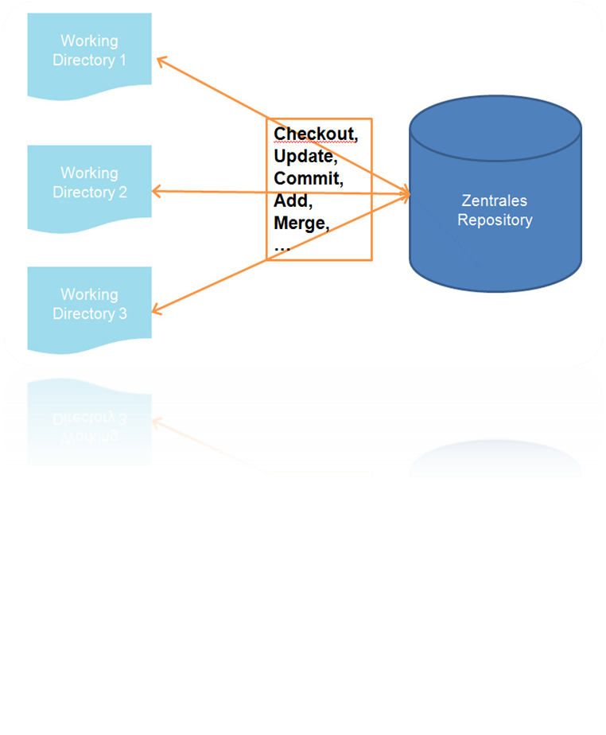
Diese Art ist als Client-Server-System aufgebaut
mit einem Repository auf das alle Benutzer zugreifen
=>Nachteil
Netzwerkzugriff
  Erforderlich!
Bsp.: Subversion
Kröger , Müller² , Brüggemann
03.02.2011

Slide 6




Freie Software
Projektordner versioniert
Kröger , Müller² , Brüggemann
03.02.2011

Slide 7

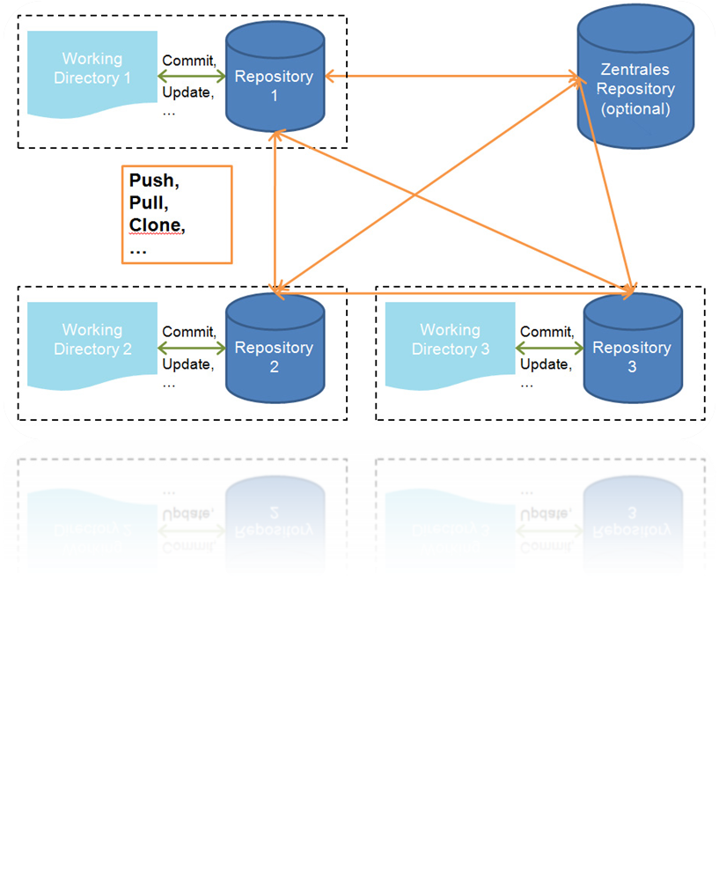
jeder Nutzer besitzt eigenes Repository
jeder commit konfliktfrei
kein Datenverlust beim mergen
Netzwerkzugriff
  Nicht Erforderlich!
Bsp.: GIT
Kröger , Müller² , Brüggemann
03.02.2011

Slide 8

Git ist ein freies und Open Source, verteiltes System zur Versionskontrolle
Kröger , Müller² , Brüggemann
03.02.2011

Slide 9

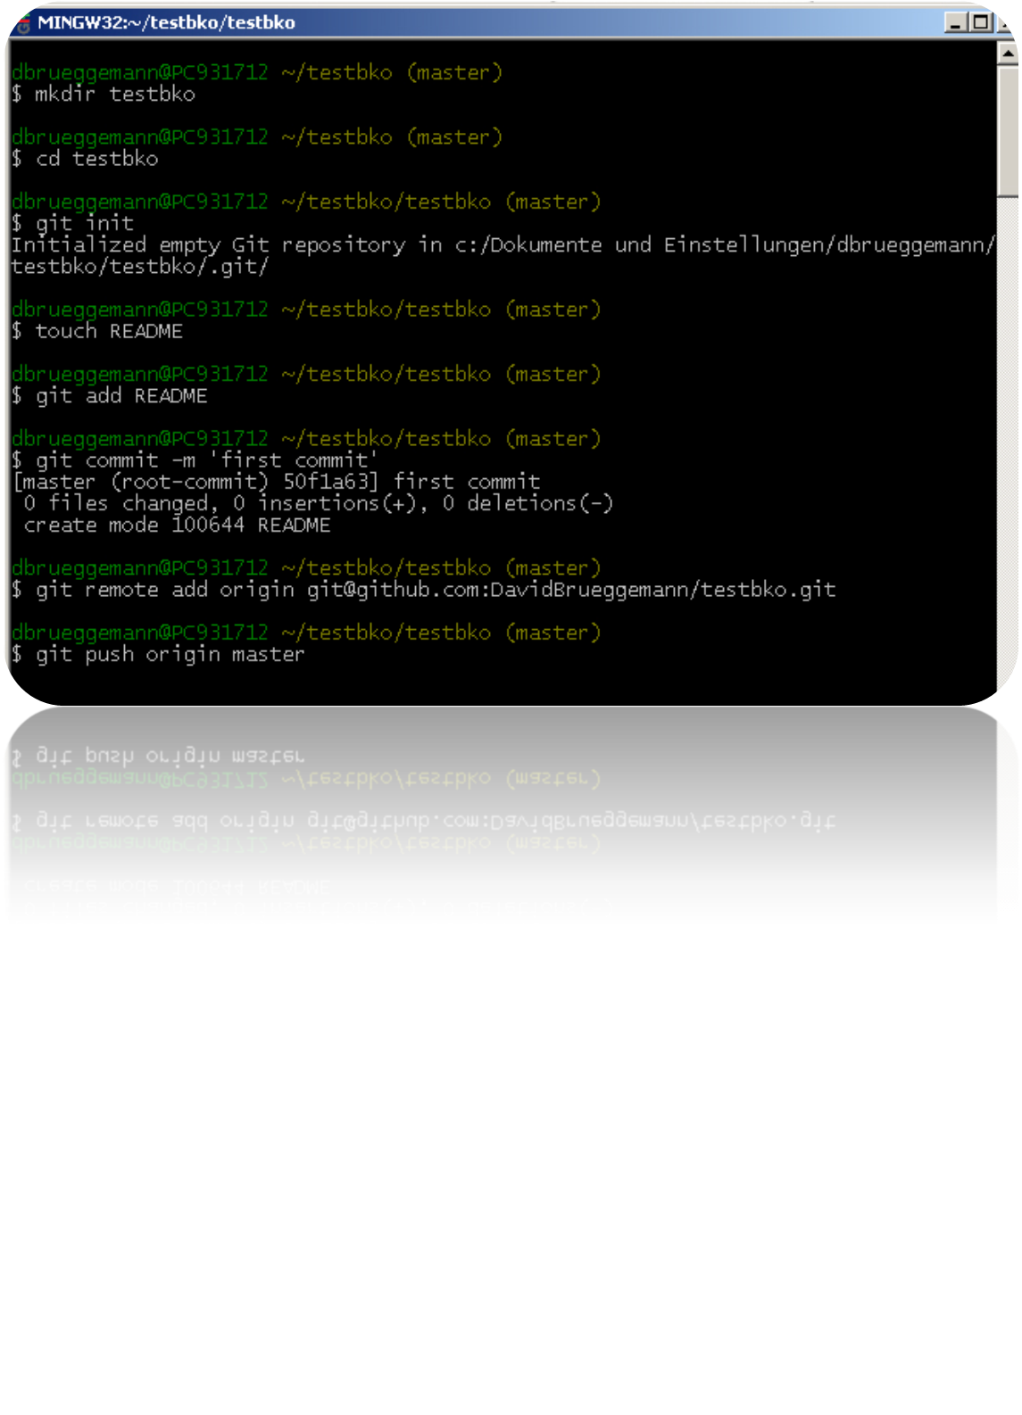
Zum eigenen Repository
  Github.com Account anlegen
  Download Git auf git-scm.com
  Erstelle mit Acc Repository
        Testbko
Kröger , Müller² , Brüggemann
03.02.2011

Slide 10

http://www.fh-wedel.de/~si/seminare/ws08/Ausarbeitung/06.vvw/vvw1.htm
http://de.wikipedia.org/wiki/Versionsverwaltung
http://de.wikipedia.org/wiki/Subversion_(Software)
Quelle allen Übels: Jan
  Stand: siehe Datum
Kröger , Müller² , Brüggemann
03.02.2011

